Slide 1


Universidad Autónoma del Estado de México
Facultad de Economía
Licenciatura en Economía
Unidad de aprendizaje: Economía del Desarrollo
Título del material: Teorías del subdesarrollo económico: Rostow (enfoque histórico), Centro periferia y dependencia.
Por: Wendy ovando aldana
Septiembre de 2018

Slide 2
Guión explicativo de uso
Las siguientes diapositivas incluyen temas importantes relacionados con la Unidad II de la materia Economía del Desarrollo.
La información se complementa con ejemplos, imágenes y esquemas que permiten tener una mejor comprensión de los subtemas que se han incorporado, en este material, sobre la Unidad II.

Slide 3
Economía del Desarrollo
Objetivo de la Unidad de Aprendizaje:
Conocer las principales etapas del desarrollo y crecimiento económico.
Competencias genéricas:
Desarrollar el conocimiento factual y de comprensión para tener una visión completa del desarrollo económico hasta nuestros días.

Slide 4
Unidad II. Las teorías del subdesarrollo económico
2.1 Enfoque Histórico
2.1 Enfoque Marxista
2.3 Centro periferia
2.4 Dependencia
2.5 Enfoque del Sistema Mundo

Slide 5
Objetivo de la Unidad II
Estudiar las teorías del subdesarrollo Económico

Slide 6
Contenido temático
1.- Enfoque de Rostow (enfoque histórico)
  Walt Whitman Rostow
  Etapas del crecimiento económico
      Sociedad tradicional
      Condiciones previas al impulso
      Impulso inicial
      Marcha hacia la madurez
      Alto consumo en ma-sa
2.- Enfoque centro-periferia
  Autores
  Origen y planteamientos
  Sistema centro-periferia: tres ideas centrales
  Industrialización latinoamericana
  Crítica

Slide 7
Contenido temático
3.- Enfoque de la dependencia
  Ideas principales
  Autores
  Origen del enfoque de la dependencia
  Aportaciones de Alexander Paul Baran
  Cambios en los estudios del desarrollo
  Corrientes del enfoque de la dependencia
  Crítica
    Empírica
    Teórica

Slide 8
1.- Enfoque de Rostow (enfoque histórico)

Slide 9
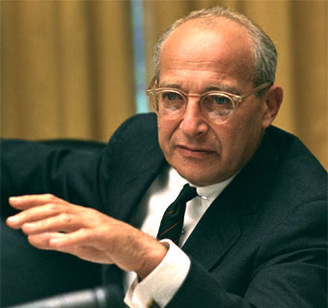
Walt Whitman Rostow
1906-2003 estadounidense
Creador de una corriente que busca explicar las transformaciones económicas a largo plazo con argumentos capitalistas.
Sus obras: Las etapas del crecimiento económico (un manifiesto no comunista) (1961) y El proceso del crecimiento económico (1967).

Slide 10
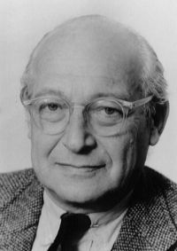
Visión de la teoría del desarrollo
El proceso del crecimiento económico como evolución de las sociedades
Papel crucial de la política en las fases iniciales de la modernización
El crecimiento económico de fines del siglo XVIII relacionado con las invenciones e innovaciones que habían dejado de ser esporádicas (revolución científica)

Slide 11
Marx
Lucha de clases: eje de la evolución del sistema capitalista.
Schumpeter
El poder de las grandes empresas conducía al corporativismo (monopolio, oligopolio).
El capitalismo sucumbiría dando lugar a un mundo más igualitario.
Rostow
El capitalismo no debe verse como algo fatal.
Es la forma de organización productiva menos imperfecta.
Rinde beneficios crecientes con el paso del tiempo.

Slide 12
Etapas del crecimiento económico
Sociedad tradicional
Marcha hacia la madurez
Alto consumo de masas o en ma-sa
El despegue o impulso inicial
Condiciones previas al impulso
40 años
20 años
Aritmética del interés compuesto

Slide 13
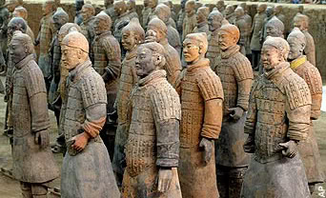
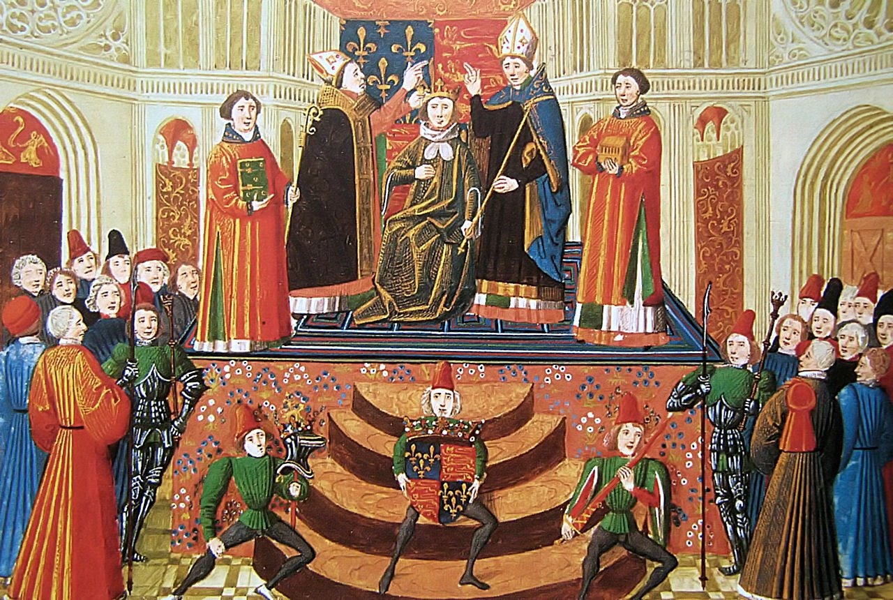
1) Sociedad tradicional
La producción aumenta en función de mayor consumo de factores productivos.
No existe avance real de la productividad total de los factores.
Sociedad prenewtoniana: carece de desarrollo científico.
Dinastías en China, civilizaciones de Mesoriente y mediterráneo, Europa medieval: organización política jerárquica sin leyes que garanticen la propiedad privada de largo plazo.

Slide 14
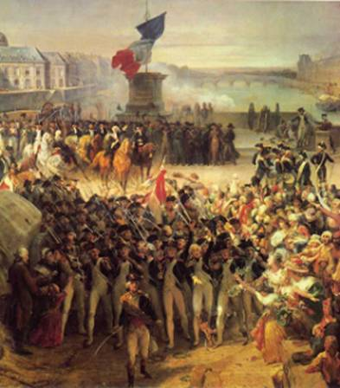
2) Condiciones previas al impulso
Sociedades en proceso de transición: Europa occidental, siglos XVII e inicios del siglo XVIII. Antes de la Revolución industrial.
Crecimiento económico de L.P.: Dignidad nacional, bienestar general, educación, espíritu empresarial, hábito del ahorro, aceptación del riesgo (del capital), expansión del comercio interno y externo, desarrollo de empresas manufactureras y empleo de nuevos método de producción.
Métodos de producción tradicionales, baja productividad, estructura y valores sociales anticuados, instituciones políticas de base regional, no nacional.
Avance político:
Estado nacional centralizado y efectivo

Slide 15
3) Impulso inicial
Se supera la resistencia al crecimiento permanente. El crecimiento se convierte en la condición normal de la sociedad.
El producto nacional crece de manera progresiva a tasas más elevadas que la de la población.
El estímulo del impulso es la tecnología: oleadas de innovación en agricultura e industria.
Poder público.
Tasa efectiva de ahorro e inversión de 5% a 10% o más.

Slide 16
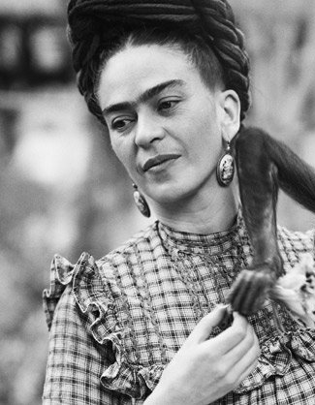
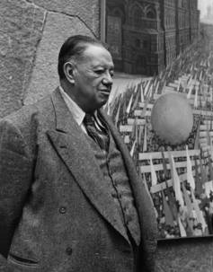
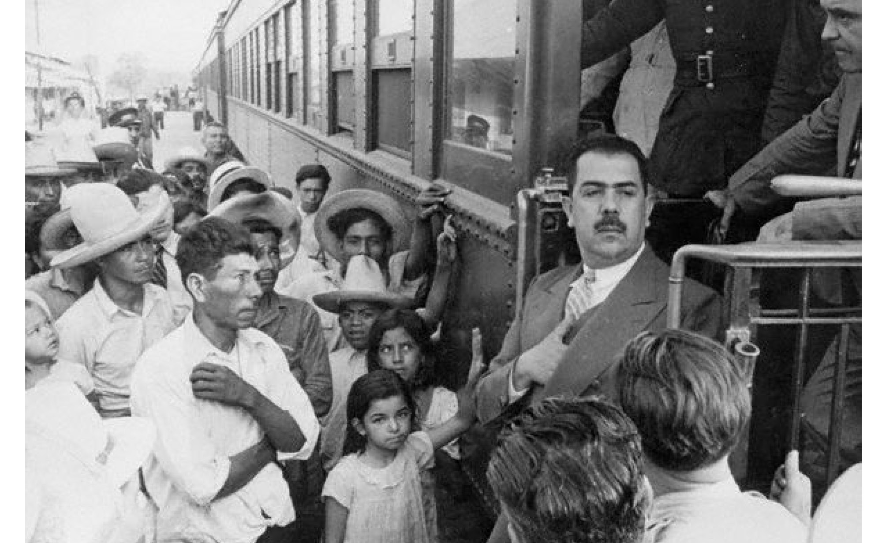
En la agricultura y en la industria se difunden nuevas técnicas y crece el número de agricultores dispuestos a adoptarlas.
La productividad agrícola aumenta (condición fundamental para el éxito del impulso inicial).
Inglaterra: dos décadas posteriores a 1783.
Francia y Estados Unidos: décadas antes de 1860.
Alemania: tercer cuarto de siglo de XIX.
Japón en los últimos 25 años del siglo XIX.
Australia: entre 1930 y 1950.

Slide 17
4) Marcha hacia la madurez
Largo intervalo de progreso sostenido. La tecnología es la punta de lanza de la actividad económica.
La inversión representa de 10% a 20% del ingreso nacional.
Cambia la estructura de la economía (tecnología). Se acelera el desarrollo de nuevas industrias y se nivelan las más antiguas.
Flujos comerciales: se exportan los excedentes y se importan productos que aumentan el bienestar de la sociedad.

Slide 18
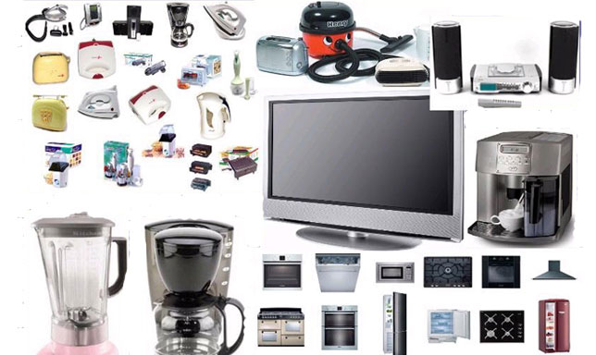

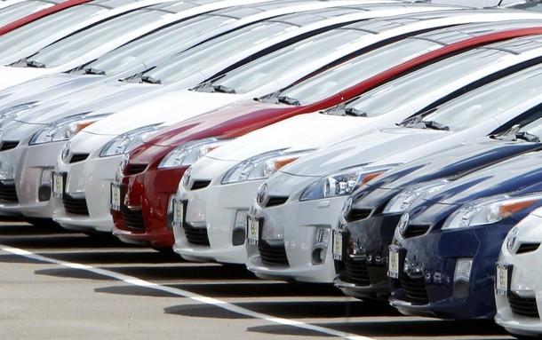
5) Alto consumo en ma-sa
Sociedades que transitan en un fase de consumo de bienes y servicios durables.
Grandes sumas de recursos para el bienestar y la seguridad social.
Consumo masivo de aparatos electrodomésticos y del automóvil.

Slide 19
2.- Enfoque centro-periferia

Slide 20

Enfoque centro-periferia
Estructuralismo latinoamericano (1949-1957).
Primer cuerpo importante de doctrina sobre desarrollo originario del Tercer Mundo.
Influyente en la teoría económica y las políticas de desarrollo en América Latina.
Base para la creación del enfoque de la dependencia, el neoestructuralismo y macroeconomía estructuralista (ochenta).

Slide 21
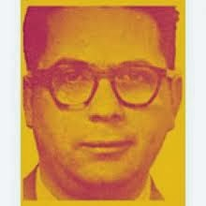
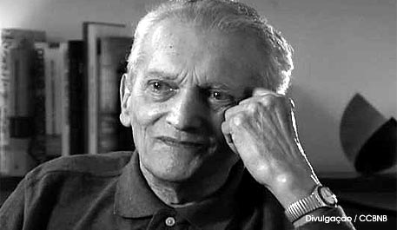
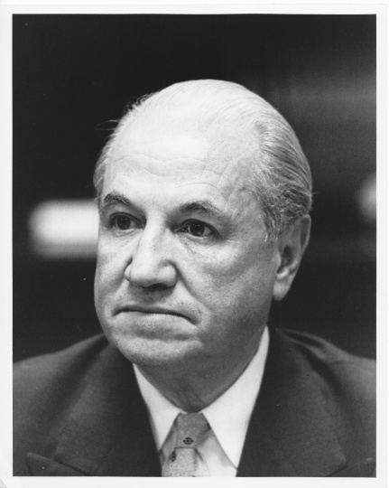
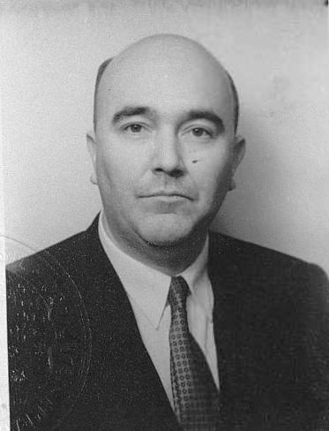
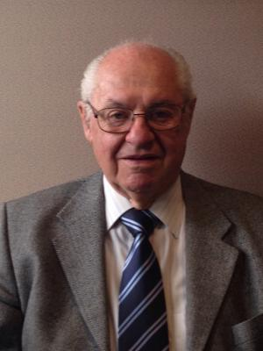
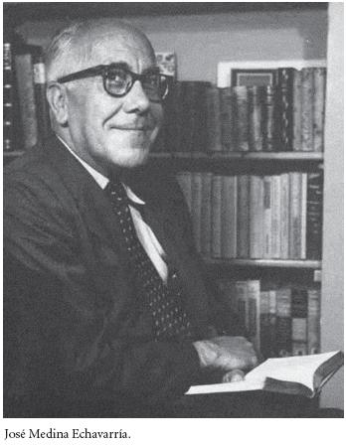
Autores
Juan Noyola
México
Celso Furtado
Brasil
Aníbal Pinto
Chile
Osvaldo Sunkel
Chile
Juan Medina Echevarría
España
Raúl Prebisch
Argentina

Slide 22
Origen
Insatisfacción sobre la explicación sobre el desarrollo de la teoría ortodoxa.
Inadecuada para analizar la dinámica del desarrollo del Tercer Mundo.
Enfoque alternativo autóctono.
Planteamientos
Elaboración del modelo centro periferia (1949-1950)
Interpretación del proceso de industrialización latinoamericano y sus obstáculos.
Recomendaciones de políticas de desarrollo y teoría estructuralista de la inflación.

Slide 23
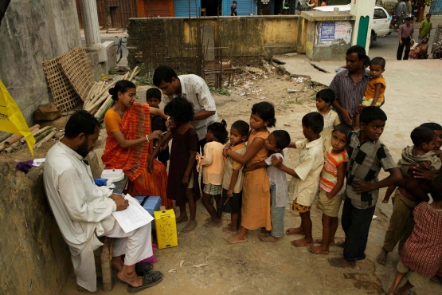
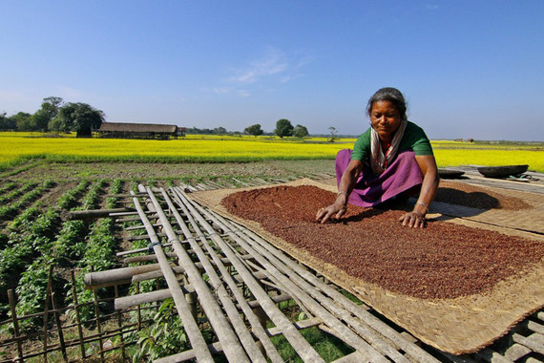
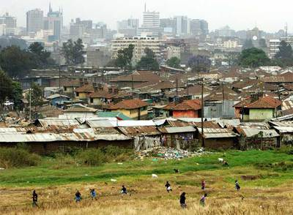
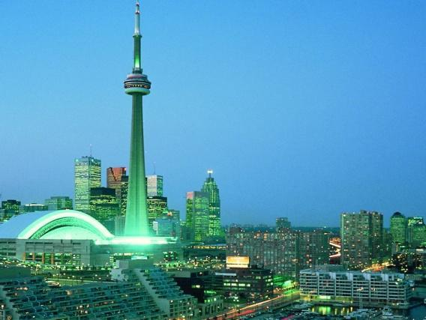
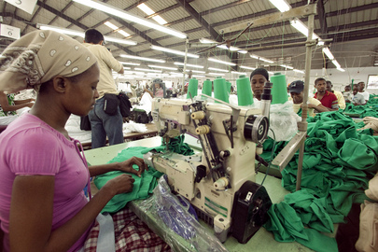
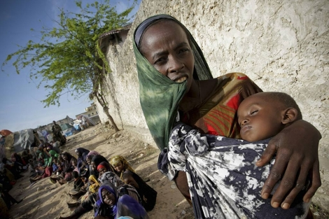
Sistema centro-periferia: tres ideas centrales

Slide 24
Estructuras productivas distintas
Centro: homogeneidad y diversificación.
Estructuras productivas relacionadas entre sí
A través de la división internacional del trabajo.
Desarrollo y subdesarrollo son procesos conectados entre sí; con funciones diferentes y complementarias para el centro (manufacturas) y la periferia (producción y exportación de productos primarios).
Relaciones centro-periferia asimétricas
Reproducen la disparidad entre sus estructuras productivas.
Se amplía la distancia entre el centro y la periferia.
Periferia: heterogénea (agricultura) y especializada (exportaciones, ausencia de industria, sectores de enclave de poco arrastre, demanda interna-importaciones).
El comercio internacional acentúa las desigualdades internacionales.

Slide 25

Rechazo al beneficio mutuo de las relaciones económicas internacionales.
Aspecto central del estructuralismo latinoamericano.

Slide 26
Frutos del progreso técnico son trasladados de la periferia al centro:
La fuerza político-organizativa de trabajadores y empresarios del centro.
Aumento del precio de manufacturas importadas y caída de precios agrícolas en la periferia: aumento de la productividad no equivalente.
9/24/2018
Wendy Ovando Aldana

Slide 27
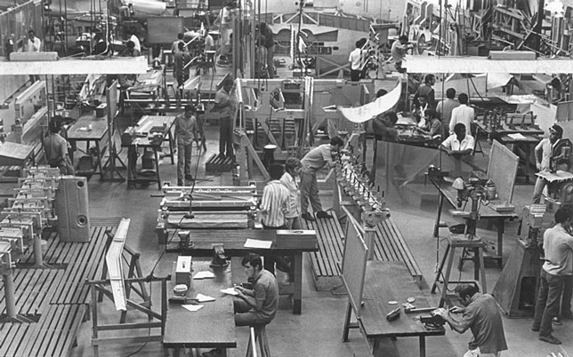
Industrialización latinoamericana
Estímulos a la industrialización sustitutiva de importaciones: espontánea, respuesta automática a una coyuntura
Gran Depresión de 1929: reducción de importaciones de materias primas y productos alimenticios por parte del centro disminuyeron las importaciones de la periferia.
Segunda Guerra Mundial: quiebra de suministros obligó a los países de la periferia a acentuar la producción interna de bienes industriales.
Redujo la capacidad de compra de las importaciones
Caída de la oferta mundial de bienes de importación

Slide 28
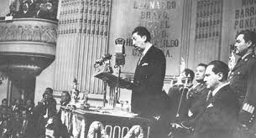
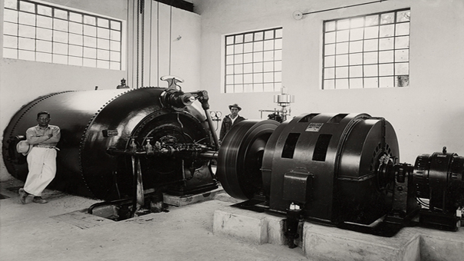
Industrialización como estrategia deliberada de desarrollo
(ISI)
Depresión de 1929
Segunda Guerra Mundial
Estado
Transformación estructural mediante la industrialización

Slide 29
Estado dirige el proceso de industrialización
Inversión pública, empresas estatales, estímulo y orientación de inversión privada.
Protección comercial y controles de cambio.
Combinación de keynesianismo radical y la defensa del mercado interno (nacional, doméstico).
¿por qué se defiende el mercado interno contra el libre comercio?

Slide 30
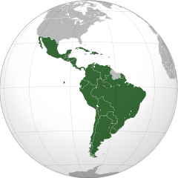

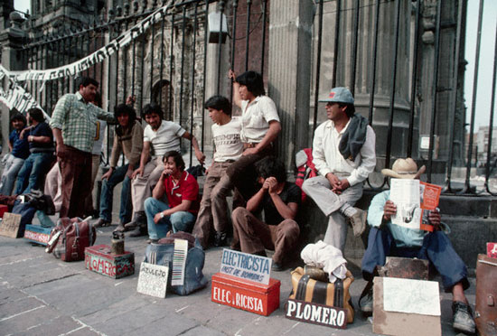
América Latina
ISI
Mercado interno
Keynesianismo radical
Agotamiento
Desarrollo concentrador, excluyente.
Los estrangulamientos de la balanza de pagos
Estrechez y saturación del mercado interior
Aumento de desigualdad y desempleo

Slide 31
Crítica
Neoclásicos
La caída de la relación de intercambio carecía de una adecuada contrastación empírica.
La CEPAL era el caballo de Troya del marxismo en América Latina.
Economistas radicales
Ambigüedad teórica, catastrofismo inherente, incapacidad para superar la teoría convencional del comercio internacional.
Izquierda política
La CEPAL propuso modificaciones en la estructura productiva sin considerar las relaciones de producción.
Economía Marxista
Hay raíces del pensamiento económico clásico, keynesiano y marxista (ambigüedad).
Perspectiva catastrofista.
Faltó análisis de la explotación de la periferia por parte del centro.

Slide 32
3.- Enfoque de la dependencia

Slide 33
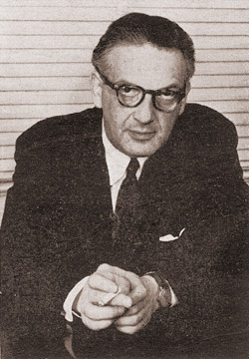
Enfoque de la dependencia (1957-1969)
A raíz de la publicación en 1957 de The political economy of growth, del economista estadounidense Paul A. Baran, nace el enfoque de la dependencia.
Paul Alexander Baran (1909-1964) nació en Ucrania, estudió en Alemania y la Unión Soviética, y vivió en Estados Unidos en los inicios de la Segunda Guerra Mundial. Fue profesor de Economía en la Universidad de Stanford. Padre del enfoque de la dependencia.

Slide 34
Ideas principales
El subdesarrollo no es una fase previa o una etapa anterior al desarrollo; es producto histórico del colonialismo y del imperialismo.
La dependencia es un rasgo característico de los países capitalistas subdesarrollados: freno poderoso a su desarrollo.
El capitalismo se había convertido en un obstáculo para el progreso del Tercer Mundo.

Slide 35
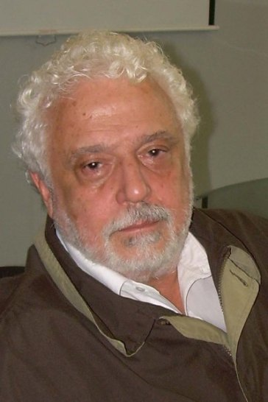
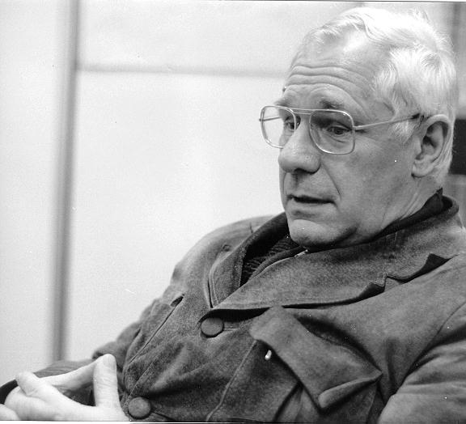
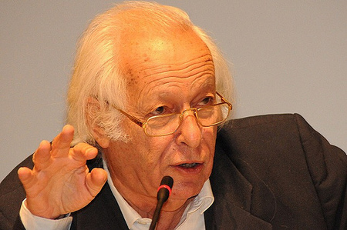
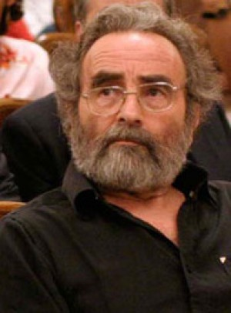
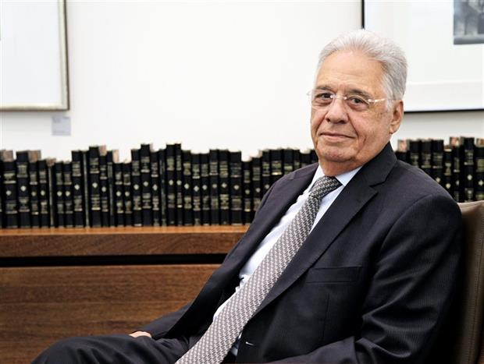
Autores
André Gunder Frank
Samir Amin
Theotonio Dos Santos
Osvaldo Sunkel
Fernando Henrique Cardoso
Enzzo Faletto

Slide 36
Origen del enfoque de la dependencia
Límites del proceso ISI
Años sesenta: asentamiento de teorías radicales
Rebeldía contra los límites teóricos del estructuralismo de la CEPAL
Crítica a la teoría de las etapas de Rostow
Reacción contra las viejas teorías marxistas del imperialismo

Slide 37
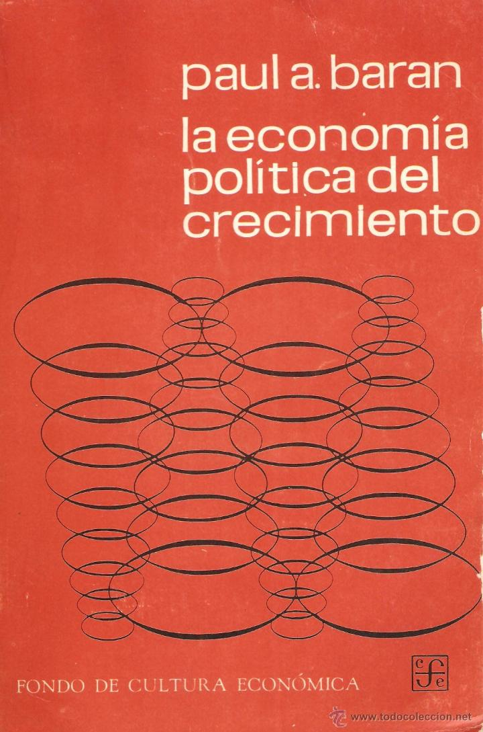
Aportaciones de Paul Alexander Baran
1.- Desarrollo y subdesarrollo son dos manifestaciones de un mismo proceso: acumulación de capital a escala mundial.
Subdesarrollo
Producto histórico del desarrollo de los países imperialistas
Extracción de excedente de las colonias
Favoreció la acumulación de capital en las metrópolis
Interfirió con el crecimiento natural de las áreas atrasadas

Slide 38
2.- La agresión económica externa provocó
Economías periféricas cuyo excedente era en su mayor parte apropiado por el capital extranjero.
Excedente era desperdiciado en consumo improductivo

Slide 39
3.- El capitalismo era un obstáculo para el adelanto humano
Capitalismo= obstáculo
Revolución anticapitalista (socialismo)
Ruptura con el mercado capitalista mundial (desconexión)

Slide 40
Cambios en los estudios del desarrollo
A. G. Frank
“Desarrollo y subdesarrollo son dos caras de una misma moneda”.
Centro y periferia son partes integrantes de un único proceso histórico.
Aplicación del concepto marxista de excedente al subdesarrollo
El excedente potencial era alto en el Tercer Mundo.
Se ponen en cuestión los planteamientos marxistas tradicionales
El imperialismo bloquea el desarrollo de los países dependientes: estancamiento
Solución: revolución socialista.
El excedente real era transferido al exterior.
Los países centrales sacan provecho de la explotación de la periferia.

Slide 41
Corrientes del enfoque de la dependencia
Desarrollo del subdesarrollo
(A. G. Frank , S. Amin y Theotonio Dos Santos)
Niega la posibilidad del crecimiento económico sostenido en la periferia capitalista.
Crítica a la tesis del estancamiento económico: dependentistas de la CEPAL (Celso Furtado)
Radicalización de Prebisch.
Giro de las ciencias sociales latinoamericanas.
Desarrollo dependiente
(F. H. Cardoso y Enzzo Faletto)
La dependencia no hace imposible el desarrollo de la periferia; genera contradicciones y desigualdades específicas: subordinación productiva, tecnológica y comercial; polarización industrial, marginación social, etc.
Desarrollo dependiente asociado
Perpetuación del subdesarrollo.
Crítica al estructuralismo; por lo tanto, es posible el crecimiento económico.
Insuficiencia para superar el paradigma neoclásico sobre el comercio internacional.
Existía beneficio del comercio internacional.

Slide 42
Crítica
Empírica
Teórica

Slide 43
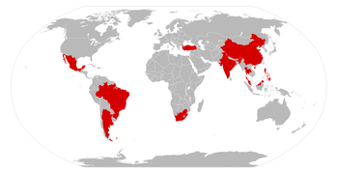
Crítica en la parte empírica
Falta de adecuación al surgimiento y consolidación de los nuevos países industriales: crecimiento industrial sostenido

Slide 44
Crítica a la parte teórica
1.- Desvinculación con el marxismo, a pesar de declararse herederos de Marx.
2.- Similitud epistemológica con la teoría de la modernización (Rostow): mismo marco determinista. Revirtió los efectos de una misma relación:
Conexión entre países desarrollados y subdesarrollados: difusión, crecimiento y desarrollo.
Conexión entre países desarrollados y subdesarrollados: dependencia, estancamiento y subdesarrollo.

Slide 45
3.- Análisis determinista, y visión ahistórica y catastrofista
Concebían a las transformaciones en las economías subdesarrolladas como productos del colonialismo e imperialismo
Su lectura histórica era criticable (subdesarrollo como proceso histórico): asignaba en un plano secundario a las clases sociales, al estado y a las relaciones políticas internas de los países subdesarrollados.

Slide 46
4.- Circulacionismo: concepción mercantil del capitalismo: pasaba por alto otra gran relación social de ese sistema, la relación salarial.
5.- Carecían de un teoría sólida de acumulación a escala mundial.
6.- Alto grado de indefinición de sus conceptos de desarrollo: confundían los efectos negativos del desarrollo dependiente con los inconvenientes de cualquier desarrollo capitalista.

Slide 47
Fuentes de información
Bustelo, P. (1998). Teorías contemporáneas del Desarrollo Económico. Madrid: Síntesis.
Gutiérrez, R. (2004). Walt W. Rostow. Réquiem por un historiador económico. Ciencia Ergo Sum, 10(3), 295-303.
Martínez, A. F. (2011). Reflexiones en torno al sistema mundo de Immanuel Wallerstein. Revista Historia y Memoria, 2, 211-220.
Monthly Review (2017). The Political Economy of Growth. En línea: https://monthlyreview.org/product/political_economy_of_growth/

